Slide 1


Основные формы незаконного оборота продукции на потребительских рынках России и меры противодействия
Вадим Радаев, первый проректор НИУ ВШЭ
При поддержке Содружества производителей фирменных торговых марок (Русбренд)
(21 декабря 2016 г.)
Высшая школа экономики, Москва, 2016
www.hse.ru

Slide 2


photo
Характеристика исследования
photo
photo
Высшая школа экономики, Москва, 2016

Slide 3
Проблема
Россия переживает экономический кризис. При снижении реальных располагаемых доходов потребители переключаются на более дешевые виды товаров и менее требовательно относятся к их происхождению и качеству. Все это создает условия для распространения незаконного оборота продукции
photo
photo
photo
Высшая школа экономики, Москва, 2016

Slide 4
Цель исследования
Анализ форм и последствий незаконного оборота продукции на российских потребительских рынках, экспертная оценка эффективности мер противодействия недобросовестной конкуренции, выработка рекомендаций для улучшения борьбы с нарушениями
photo
photo
photo
Высшая школа экономики, Москва, 2016

Slide 5
Объект исследования
Продовольственные товары
Алкогольная продукция
Табачные изделия
Изделия легкой промышленности (включая спортивную одежду)
Парфюмерия и косметика,
Предметы личной гигиены
Чистящие и моющие средства
photo
photo
photo
Высшая школа экономики, Москва, 2016

Slide 6
Статистические данные
Ведомственная статистика:
Росстат, Росалкогольрегулирование, Роспотребнадзор, Роспатент, Федеральная таможенная служба, Судебный департамент при Верховном Суде РФ, Евразийская экономическая комиссия
Данные международных агентств:
Euromonitor International, Nielsen, UN Comtrade
photo
photo
photo
Высшая школа экономики, Москва, 2016

Slide 7
Опросные данные и другие материалы
26 углубленных интервью с представителями компаний и экспертами
56 стандартизованных анкет от компаний
Ценовой аудит по 19 видам товаров
Данные Российского мониторинга социально-экономического положения и состояния здоровья населения НИУ ВШЭ (RLMS-HSE) и других опросов населения
Аналитические материалы НИУ ВШЭ и других центров, материалы компаний
photo
photo
photo
Высшая школа экономики, Москва, 2016

Slide 8
photo
Основные понятия
photo
photo
Высшая школа экономики, Москва, 2016

Slide 9
Незаконный оборот продукции
производство и распространение продукции, осуществляемое с нарушением действующего законодательства Российской Федерации и международных договоров
photo
photo
photo
Высшая школа экономики, Москва, 2016

Slide 10
Формы незаконного оборота
Контрафактная продукция – выпущенная с неправомочным размещением на ней (подделкой) товарных знаков
Фальсифицированная продукция –сопровождаемая неполной или недостоверной информацией о ее составе, характеристиках или свойствах в целях введения потребителей в заблуждение
Серый импорт – ввоз товаров с недостоверным декларированием в целях уклонения от уплаты таможенных платежей и НДС
  Незаконное перемещение товаров между странами ЕАЭС в целях уклонения от уплаты налогов и акцизных сборов
Контрабанда (черный импорт) – ввоз товаров без таможенного оформления или ввоз запрещенных товаров
Параллельный импорт – импорт товара, защищенного товарным знаком, без авторизации правообладателя
Неучтенный оборот продукции – незаконное производство и продажа продукции без учета в ФНС России, связанные с уклонением от уплаты налогов
photo
photo
photo
Высшая школа экономики, Москва, 2016

Slide 11
photo
Полученные результаты
photo
photo
Высшая школа экономики, Москва, 2016

Slide 12
Общий объем незаконного оборота во всех формах (2015 г.)
Общий объем незаконного оборота на обследованных рынках ≈ 2,5 трлн руб.
Доля в общем обороте розничной торговли ≈ 9%
Доля в обороте обследованных рынков ≈ 15%
photo
photo
photo
Высшая школа экономики, Москва, 2016

Slide 13
Доли незаконного оборота по товарным рынкам
Рынок водки и ликероводочных изделий ≈ 40%
Рынок изделий легкой промышленности ≈ 35%
Рынок парфюмерии и косметики ≈ 20%
Рынок продовольственных товаров ≈ 10%
Рынок товаров личной гигиены ≈ 5%
Рынок чистящих и моющих средств ≈ 5%
Рынок табачных изделий ≈ 4%
photo
photo
photo
Высшая школа экономики, Москва, 2016

Slide 14
Косвенные индикаторы неблагополучия: растет число выявленных экономических преступлений
2015: почти в полтора раза увеличилось число выявленных налоговых преступлений
2013-2015: на одну треть выросло число преступлений, связанных с легализацией (обналичиваем) денежных средств
2010-2015: почти монотонно возрастало число выявленных преступлений по статье об использовании немаркированных товаров
2015: почти удвоилось число единиц контрафактного товара, задержанного таможенными органами
photo
photo
photo
Высшая школа экономики, Москва, 2016

Slide 15
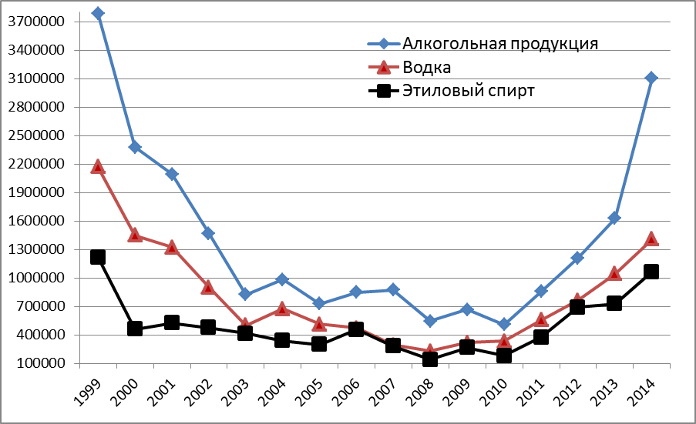
Тенденция к росту объемов изъятой незаконной продукции (пример алкоголя)
photo
photo
photo
Высшая школа экономики, Москва, 2016
Источник: Росстат, РАР

Slide 16
Контрафактная (поддельная) продукция по мере распространения
Группа отраслей широкого распространения контрафакта (≈10–20%): изделия легкой промышленности, парфюмерия и косметика, бытовая химия
Группа отраслей умеренного распространения контрафакта (в пределах 3–5%): продовольственные товары, табачные изделия, средства по уходу за кожей и волосами
photo
photo
photo
Высшая школа экономики, Москва, 2016

Slide 17

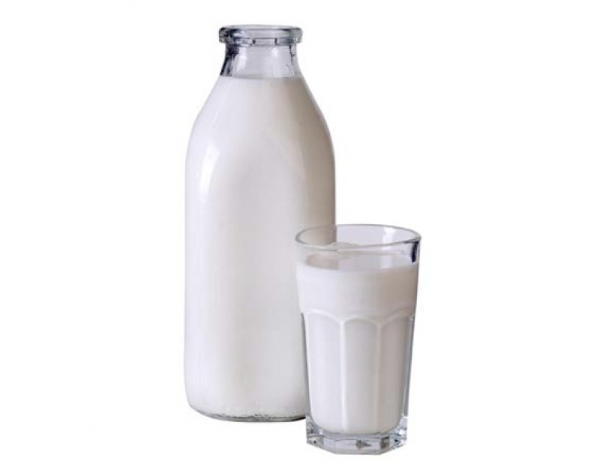
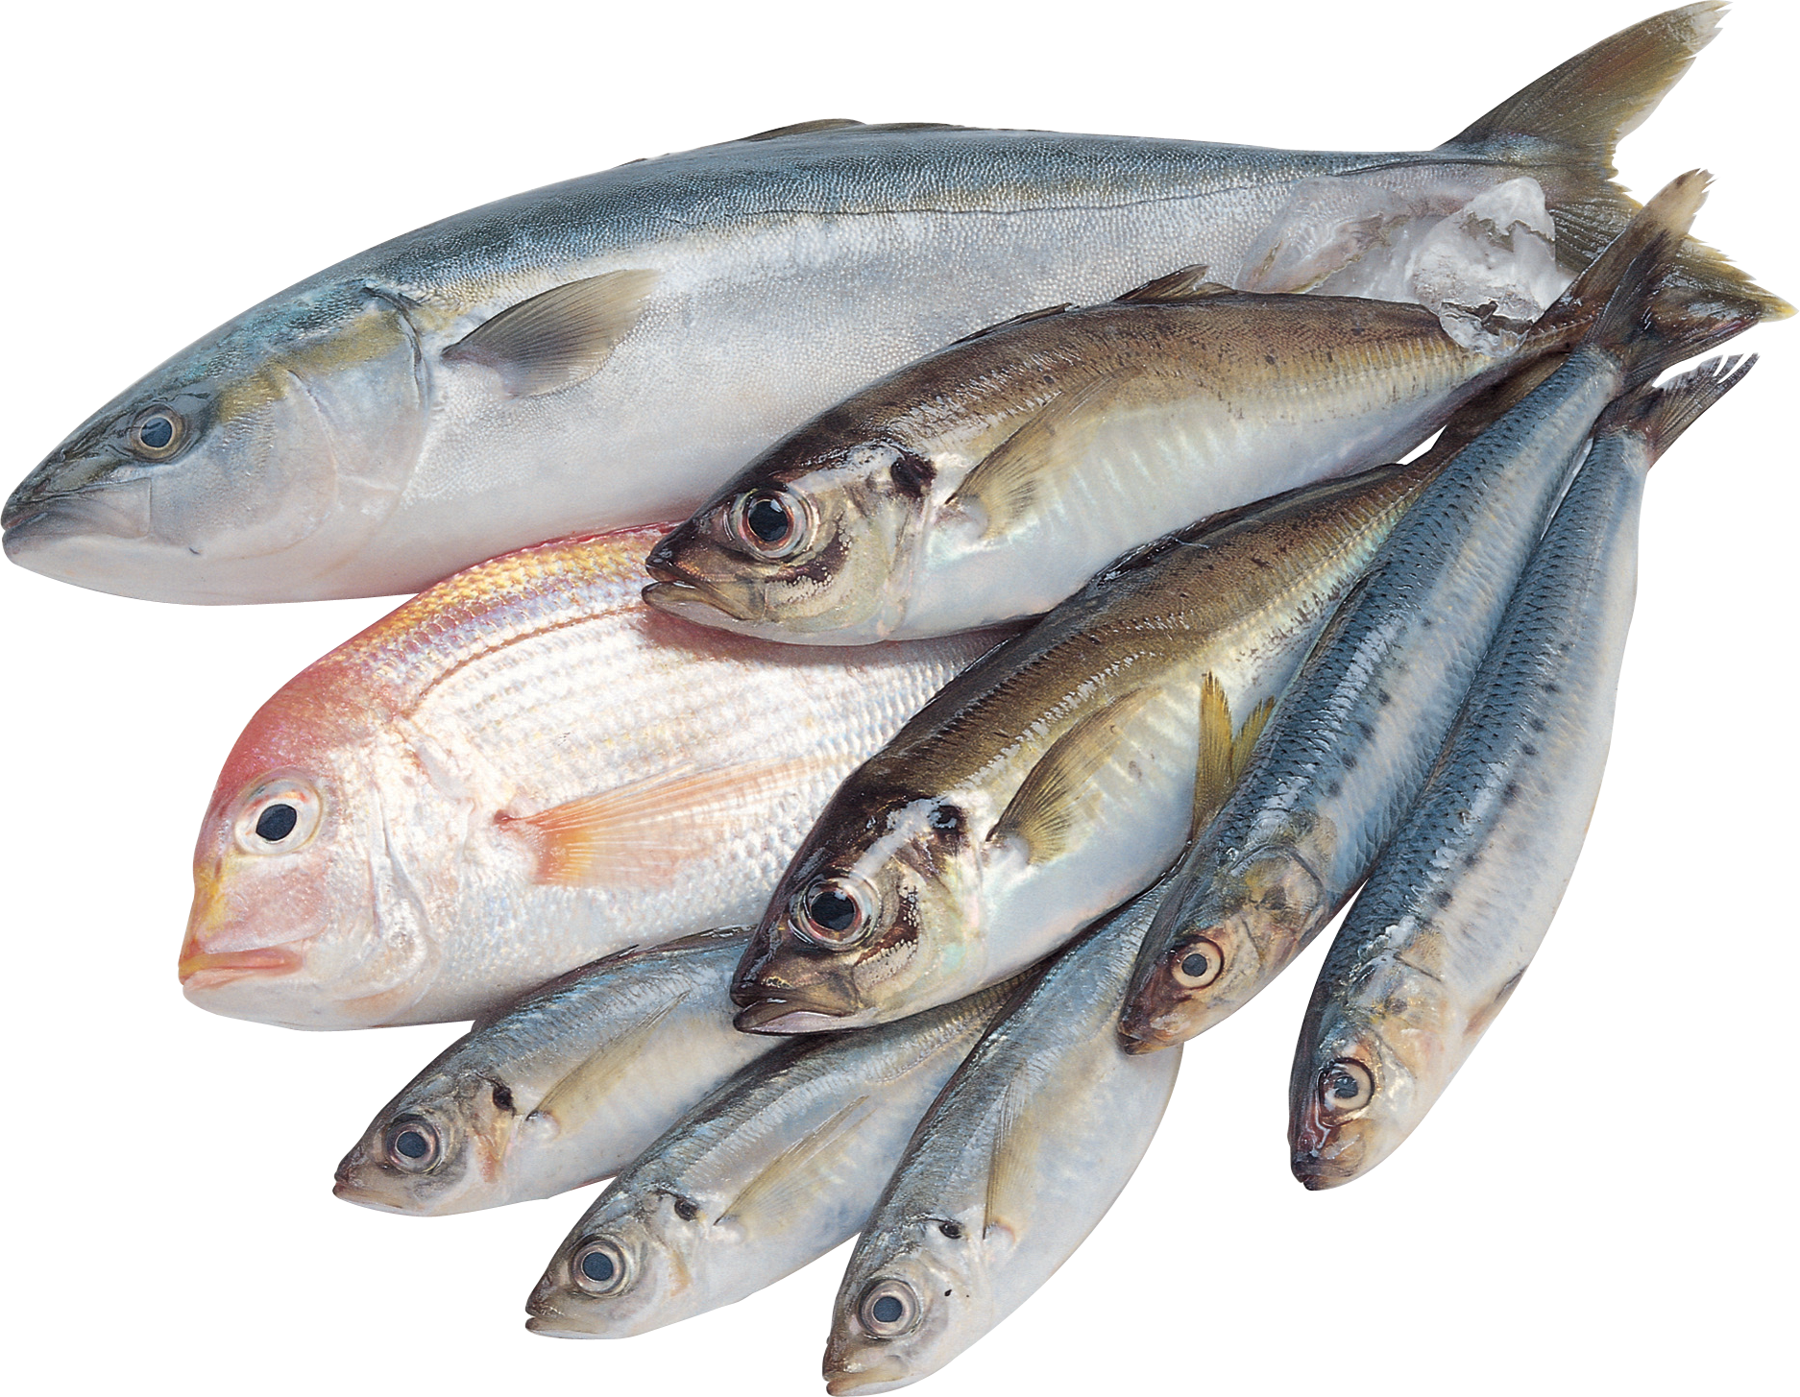
Доля фальсификата в сфере продовольственных товаров
Молочная продукция ≈ 10-20%
Рыбная продукция ≈ 40-50%
Полусладкие игристые вина ≈ 30%
photo
photo
photo
Высшая школа экономики, Москва, 2016

Slide 18
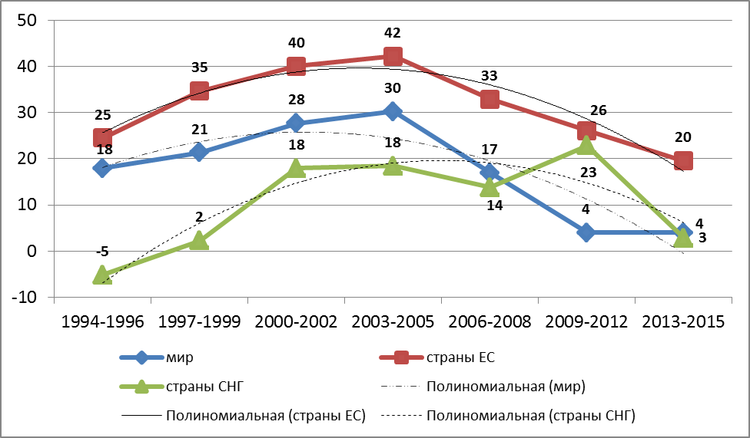
Взлет и падение серого импорта
photo
photo
photo
Высшая школа экономики, Москва, 2016
Источник: расчеты по данным МВФ

Slide 19

Серый импорт доминирует в импорте одежды и меховых изделий
Товарные категории | Страны ЕАЭС | Страны ЕС и Турция | Китай
Верхняя одежда | 71% | 69% | 67%
Спортивная одежда | 54% | 89% | 58%
Меха и изделия из них | 26% | 66% | 97%
фото
фото
фото
Источник: UN Comtrade
Высшая школа экономики, Москва, 2016

Slide 20
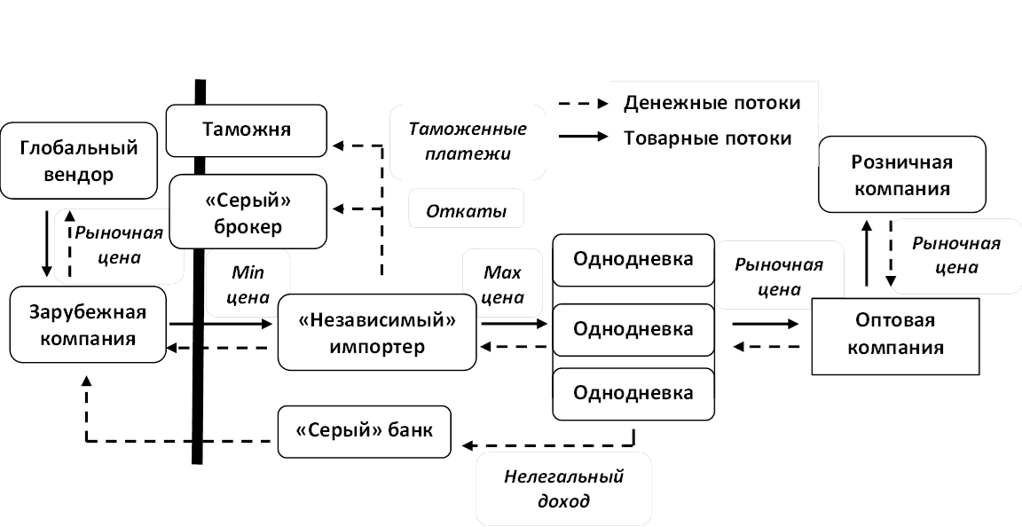
Типичная схема серого импорта
photo
photo
photo
Высшая школа экономики, Москва, 2016

Slide 21





Неучтенное производство доминирует в сегменте водки и ликероводочных изделий
70,5 млн дал
51,5 млн дал
photo
Декларируемый алкоголь фабричного производства
Недекларируемый алкоголь фабричного производства
Домашний алкоголь для собственного потребления и для продажи
Суррогатный алкоголь и спиртосодержащие жидкости, не предназначенные для пития (лекарственные препараты, косметические препараты, бытовая химия)
photo
20 млн дал
28 млн дал
photo
Higher School of Economics , Moscow, 2016

Slide 22

Транзитные схемы vs эмбарго
2014-2015: Импорт сыра и творога из Нидерландов в Россию сокращается в 2 раза, а в Беларусь увеличивается в 10 раз. Доля Беларуси в импорте в Россию сыра и сливочного масла вырастает с 25-30% до 80%
Импорт польских фруктов в Россию падает в 2 раза, а в Беларусь возрастает 1,7 раза. Поставки из Беларуси в Россию возрастают в 6 раз
photo
photo
photo
Высшая школа экономики, Москва, 2016

Slide 23
Рынки незаконной продукции постоянно эволюционируют
Переход от кустарного к промышленному производству
После девальвации рубля перемещение части незаконного производства в Россию
Повышение качества поддельной продукции
Вытеснение незаконной продукции в регионы и поселения с менее эффективным контролем над рынками и меньшей требовательностью покупателей
Сочетание выгодных цен на нелегальную продукцию и прямого обмана покупателей
photo
photo
photo
Высшая школа экономики, Москва, 2016

Slide 24
Цены не всегда являются надежным индикатором
Разница между розничными ценами добросовестных и сомнительных продавцов может достигать 2-3 раз, а в случае «дубликатов» (откровенных подделок) более чем 10 раз
Однако по многим товарам ценовые отличия незаконной продукции не больше 10-15%
По некоторым товарам незаконная продукция может быть дороже законной
Крупные легальные игроки применяют большие ценовые скидки
photo
photo
photo
Высшая школа экономики, Москва, 2016

Slide 25
Переориентация каналов
распространения незаконной продукции
Часть нелегально произведенной продукции реализуется через легальную розницу
Эта часть снижается: нелегально произведенная продукция перетекает в нелегальную розницу
Рост сетевой торговли (> 50%) и снижение доли розничных рынков (в среднем 8%, по отдельным рынкам до 40%) как факторы снижения риска
Повышение доли интернет торговли (1-8%), в том числе трансграничной торговли, как фактор повышения риска
photo
photo
photo
Высшая школа экономики, Москва, 2016

Slide 26
photo
Фискальная политика может стимулировать рост незаконного оборота
(пример повышения акцизов)
photo
photo
Высшая школа экономики, Москва, 2016

Slide 27
Общая логика процесса
Ускоренное повышение ставок акциза приводит к росту потребительских цен
На фоне экономического кризиса падают продажи легальной продукции
Легальный продукт частично замещается нелегальной продукцией
Объем акцизных сборов растет с замедлением и с отставанием от роста ставки акциза, а в определенный момент начинает сокращаться
photo
photo
photo
Высшая школа экономики, Москва, 2016

Slide 28
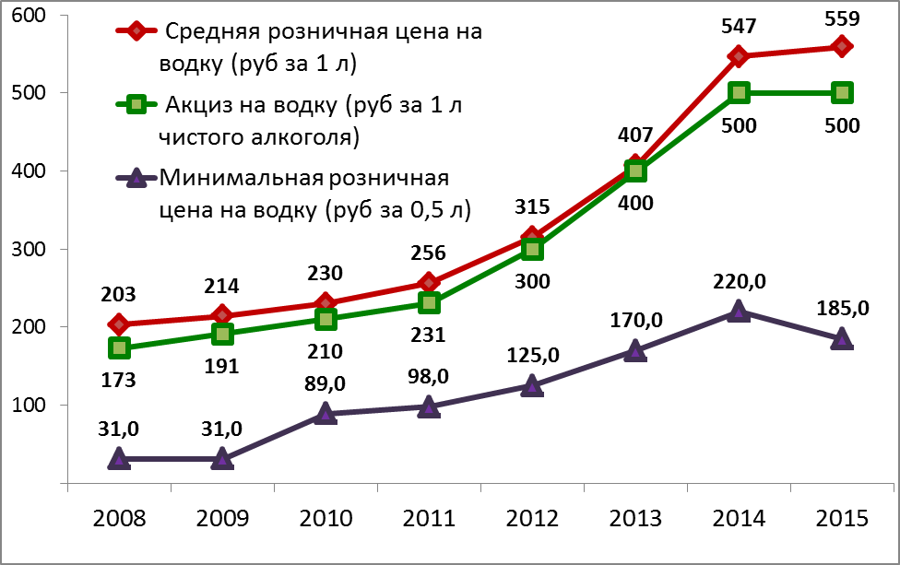
Потребительские цены на алкоголь растут вслед за ростом акцизов
photo
photo
photo
Высшая школа экономики, Москва, 2016
Источник: Росстат, РАР

Slide 29
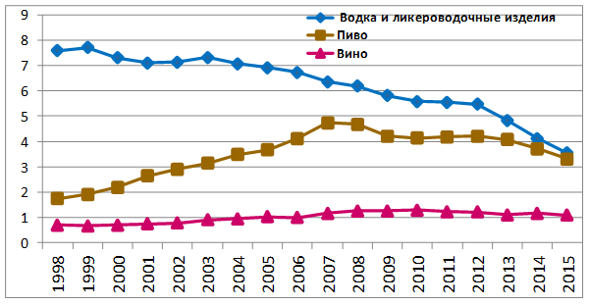
Продажи легальной алкогольной продукции снижаются
photo
photo
photo
Высшая школа экономики, Москва, 2016
Источник: Росстат

Slide 30
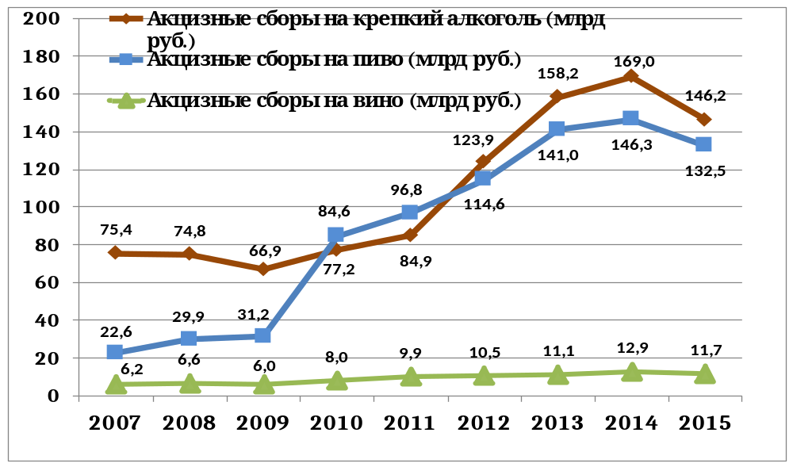
Рост акцизных сборов замедляется и начинается их снижение
photo
photo
photo
Высшая школа экономики, Москва, 2016
Источник: Федеральное Казначейство

Slide 31
Отсутствие гармонизации акцизов между странами ЕАЭС способствует росту незаконному перетоку продукции
Ставки акцизов в Казахстане на крепкий алкоголь почти в 2 раза ниже, а на пиво и вино в 4 раза ниже, чем в России. В Беларуси ставки по крепкому алкоголю и вину ниже на 10%, по пиву – на 70%. В Кыргызстане ставки по крепкому алкоголю и пиву на 70% ниже
Ставки акциза на сигареты в Казахстане ниже на 70%, в Кыргызстане – в 2,3 раза, в Беларуси – в 3,3 раза (местные марки), в Армении ставки номинальные
photo
photo
photo
Высшая школа экономики, Москва, 2016

Slide 32
photo
Противодействие незаконному обороту
photo
photo
Высшая школа экономики, Москва, 2016

Slide 33
Основные факторы противодействия
Ужесточение законодательства в отношении незаконного оборота продукции
Повышение эффективности правоприменения
Возросшая активность правообладателей
Технологическое усложнение производства оригинальной продукции
Переход от ценовой конкуренции к конкуренции качеством
Локализация производства глобальными операторами
Заинтересованность растущей крупной сетевой розницы в очищении рынка
Повышение грамотности потребителей (в том числе, силами ведущих участников рынка)
photo
photo
photo
Высшая школа экономики, Москва, 2016

Slide 34
Ужесточение законодательства
Вновь снижены пороги крупного размера ущерба (для алкогольной и табачной продукции установлены ниже общего уровня)
Возвращена ранее отмененная уголовная ответственность за контрабанду для алкогольной и табачной продукции
Повышены штрафные санкции за операции с немаркированными товарами
Установлена ответственность за введение потребителей в заблуждение относительно потребительских свойств или качества товара
Ужесточена ответственность за незаконное использование средств индивидуализации
photo
photo
photo
Высшая школа экономики, Москва, 2016

Slide 35
Рост эффективности правоприменения (2004-2015 гг.)
Количество дел об административных правонарушениях, связанных с незаконным использованием товарных знаков, возбужденных таможенными органами, выросло в 6-7 раз
Число дел о незаконном использовании товарных знаков, возбужденных арбитражными судами выросло в 10 раз
Число лиц, подвергнутых административному наказанию по статье 14.10 судами общей юрисдикции, выросло почти в 7 раз
Число недобросовестных участников рынка, осужденных по статье 180, часть 1 УК РФ (незаконное использование товарных знаков) выросло в 13-14 раз
photo
photo
photo
Высшая школа экономики, Москва, 2016

Slide 36
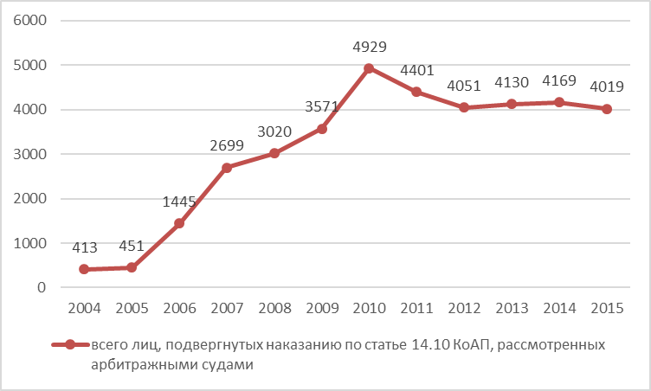
Выросло число дел в арбитражных судах о незаконном использовании товарных знаков
photo
photo
photo
Высшая школа экономики, Москва, 2016
Источник: ВАС РФ

Slide 37
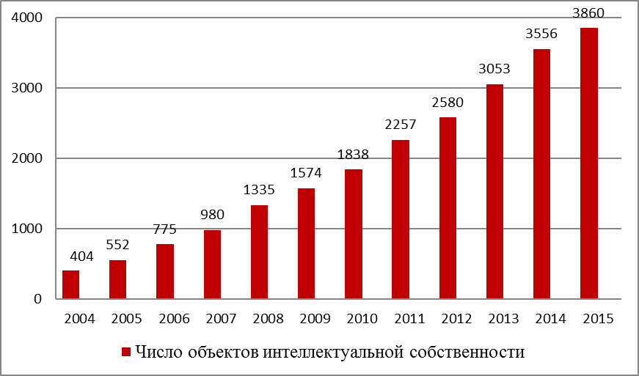
Рост активности правообладателей по защите ОИС через таможенный реестр
photo
photo
photo
Высшая школа экономики, Москва, 2016
Источник: ФТС России

Slide 38
Принятых меры пока недостаточно
Недостаточен контроль правоохранительных органов над внутренними рынками (в том числе, вследствие постоянной реорганизации)
Сохраняющиеся проблемы хранения вещественных доказательств, уничтожения контрафактной продукции и оборудования
Не урегулирован окончательно вопрос о параллельном импорте
Принимаемые регулятивные меры часто в большей степени ограничивают легальный бизнес, чем недобросовестных игроков
Не гармонизирована акцизная политика государств-членов ЕАЭС
photo
photo
photo
Высшая школа экономики, Москва, 2016

Slide 39
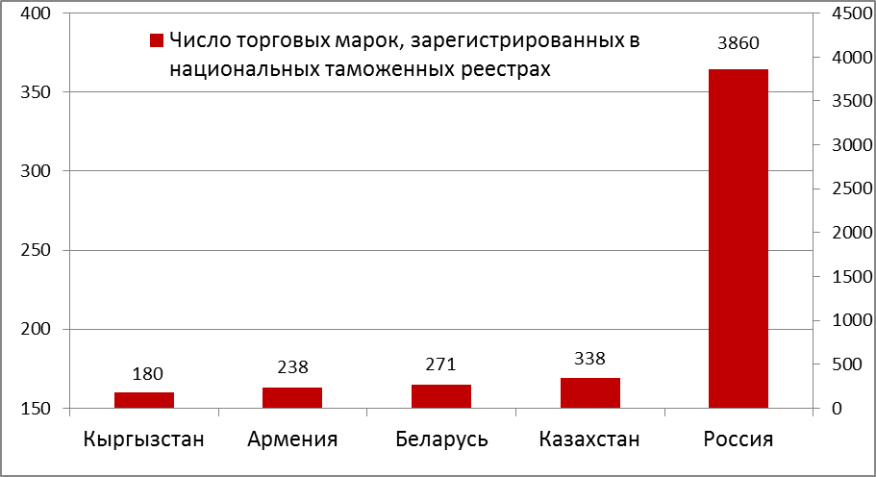
Активность деятельности по защите ОИС в странах ЕАЭС сильно различается
photo
photo
photo
Высшая школа экономики, Москва, 2016
Источник: ЕЭК

Slide 40
Основные принципы политики противодействия
Последовательно улучшать (или хотя бы не ухудшать) экономические условия для легального бизнеса, избегая излишней зарегулированности и запретов, которые выполняются легальными участниками рынка и легко обходятся недобросовестными участниками
Усиливать нацеленность принимаемых мер против распространителей незаконной продукции
Повышать эффективность исполнения (инфорсмента) уже существующих законодательных норм
photo
photo
photo
Высшая школа экономики, Москва, 2016

Slide 41
фото
Спасибо за внимание
radaev@hse.ru
фото
фото
Высшая школа экономики, Москва, 2016

